Slide 1
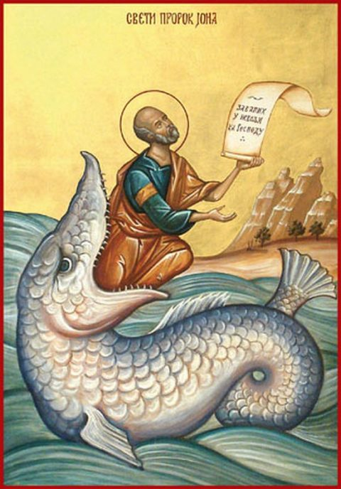
СВЕТО ПИСМО СТАРОГ ЗАВЈЕТА свети ПРОРОК ЈОНА
Кликни на иконицу за тон

Slide 2
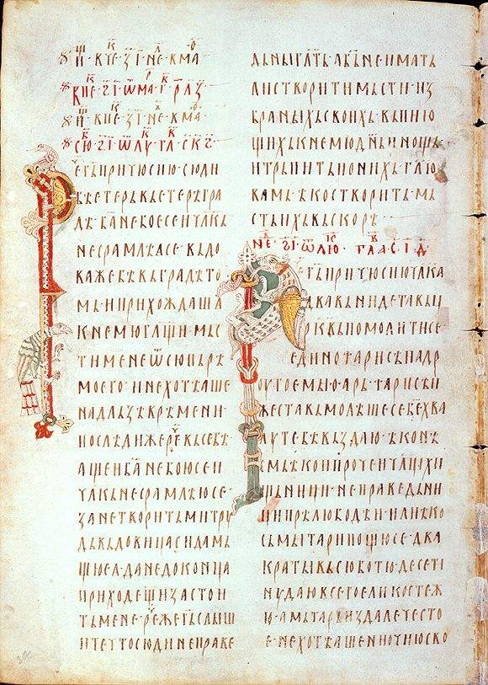
Књига пророка Јоне не садржи никакве пророчке говоре ни против Јевреја ни против сусједних народа.
Живописно је описана драма његовог пророчког позива и одзива Божјој вољи.
Пророк Јона не жели удовољити Божјој вољи и покушава побјећи од позива да проповједа у Асирској престоници - граду Нинива – непријатељу његовог народа.

Slide 3
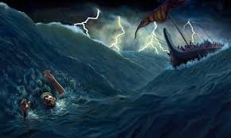
Бјежи бродом према Тарсу, али диже се велика олуја. Морнари схватају да је то због Јоне и бацају га у море. Прогута га велика риба и у њеној утроби Јона проводи три дана!
Након покајања, риба избаци пророка на обалу.
Јона проповиједа у Ниниви и народ прихвата ријеч Божју. Чак се и цар каје и наређује велики пост и покајање.
Господ је милостив и прашта!

Slide 4
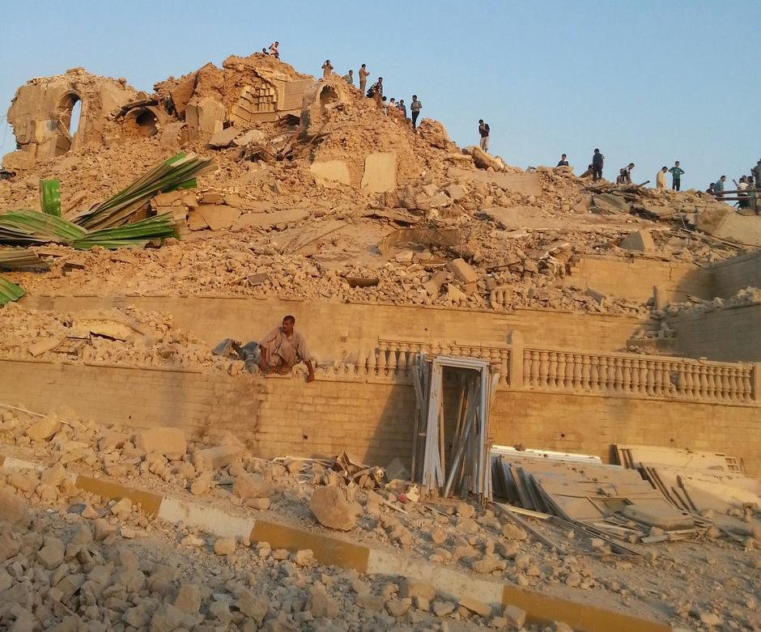
Пророк је љут што им је Господ опростио. Сједа изнад града да види шта ће бити. Господ дадне да му нарасте тиква изнад главе и да га штити од сунца. Сутрадан је црв подгризао дрво и оно увену.
Пророк се жали, а Господ му каже: “жао ти је једне тикве око које се ниси ни трудио, а мени да не буде жао великог града са мноштвом народа и стоке”?
Ратници ИСИЛ-а минирали су гроб светог пророка Јоне

Slide 5
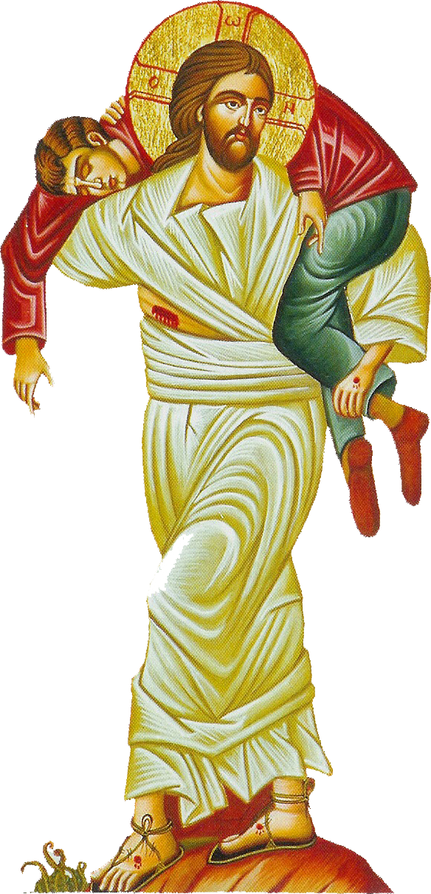
Стари завјет је најава Новог завјета, па тако и Исус Христос говори: “Као што је Јона био у утроби китовој три дана и три ноћи, тако ће и Син Човјечији бити у срцу земље три дана и три ноћи” (Матеј 12.40). Тиме наговјештава своје страдање и Васкрсење.
У овој књизи, кроз пророка Јону и његов отпор, Бог даје и будућу слику Хришћанске мисије спасења – намијењено је свим народима а не само Јеврејима. О томе је расправљао и Апостолски сабор 51. године у Јерусалиму. Апостоли су потврдили да је хришћанство васељенско - за све народе и људе на свијету, не само за одабране.
И Господ Исус Христос је то рекао: “Идите, дакле, и научите све народе крстећи их у име Оца и Сина и Светога Духа” (Матеј 28.19).

Slide 6
Смјернице за размишљање:
- Уочавате ли разлику старозавјетних пророка и оних који себе данас називају “пророцима”?
Људи тада нису били спремни да признају своје грешке па су пророке углавном прогонили. На примјер, пророка Исају су живог пререзали тестером, пророк Илија је провео вријеме у бунару и три године у туђинском народу да би спасио голи живот. Светом Јовану су главу одрезали јер је рекао очигледну истину. На крају, и Господа Исуса Христа људи су разапели на крсту, иако ништа није скривио, али је говорио оно што нису жељели чути... – Да ли су данас људи спремни признати своје гријехове и покајати се?
Господ не жели уништити тај град јер у њему има много живота у који је уложено много труда. Имамо ли право односити се лоше према природи као творевини Божјој? Можемо ли бесконачно загађивати и прљати, а очекивати да нам буде добро?

Slide 7
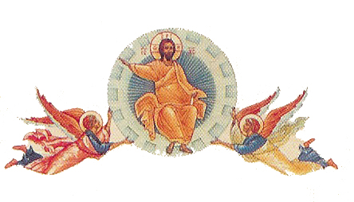
Ако неко жели сазнати више, може прочитати књигу пророка Јоне у Светом писму Старог завјета.
Свакако, на православним сајтовима можете пронаћи још много тога о пророку Јони. То подразумијева цртани филм, играни филм и много икона, текстова и других повезница са овом темом.

